Slide 1
الاحصاء التربوي
مقاييس التشتت
أ . م . د حيدر جليل عباس
2018-2019

Slide 2
مقاييس التشتت

Slide 3
علم الاحصاء
يعرف علم الإحصاء على أنه أحد علوم الرياضيات الذي يعنى بجمع كافة المعلومات المتعلقة بموضوع معين، وتصنيفها، وعمل ملخصات وافية عنها، وتحليلها، وتمثيلها على الواقع العملي، بحيث يتم الوصول إلى استنتاجات تهم صانعي القرار في معالجة الأخطاء، وتصحيح المسار، أو اكتشاف مشكلات لم تكن موجودة، أو لم يكن من الممكن الحصول عليها دون إجراء هذه العمليات الإحصائية، وتستفيد من هذا العلم الرياضيّ العديد من القطاعات الهامة، وتعد مقاييس التشتت من أهم المفاهيم التي تتصل بهذا العلم.
http://weziwezi.com))

Slide 4
مفهوم التشتت والهدف من احتسابه:
ورد ذكر مصطلح "التشتت "في الادبيات الاحصائية بكلمه " التبعثر " Scatteredness) ) انتشار قيم مجموعه من المفردات.
يعرف التشتت هو تباعد أو انتشار قيم مجموعة من المفردات عن بعضها البعض، أو عن قيمة معينة ثابتة (كالوسط الحسابي مثلا)، و الهدف من دراسة التشتت هو تكوين فكرة عن مدى تجانس قيم مجموعة من المفردات، ويفيد التشتت في إجراء المقارنة بين قيم مجموعتين أو أكثر من البيانات عن ظاهرة معينة (المشهداني,هرمز,1989, 229).
تعرف مقاييس التشتت ايضاً على أنها مجموعة من الدوال الإحصائية التي تستخدم في تحديد مقدار انحراف البيانات الإحصائية عن بعضها البعض، أو عن قيمتها الوسطية والتي تسمى بالوسط الحسابي للقيم، وتعد هذه المقاييس هامة في عملية صنع القرار، لأنها تعطي معلومات دقيقة عن مدى تجانس العينات الإحصائية، وتربط بين ما هو موجود، وبين ما كان متوقع الحدوث، كما تسهم هذه المقاييس الإحصائية في المقارنة بين عدة مجموعات من البيانات الإحصائية وفق النتائج التي تصدر عنها .
http://weziwezi.com))

Slide 5
مقاييس التشتت
التشتت هو إحدى أهم خصائص البيانات التي تعمل على تحديد مقدار تناغم وتجانس القيم مع بعضها البعض، أو مدى تباعدها وتبعثرها عن بعضها البعض، فإذا كانت البيانات مُتناغِمَة ومتقاربة من بعضها البعض حول نقطة معينة، فهذا يعني أنّها غير مُشتّتة بل متجانسة، أما إذا كانت البيانات متفرقة ومتباعدة عن بعضها البعض بحيث أنها لا تتجمع ضمن نقطة تركيز معينة، فهذا يعني أن هذه البيانات متشتتة. أما بالنسبة لمقدار التشتت يكون كبيراً إذا كانت البيانات متفرقة بشكل كبير، أما إذا كانت بُعد البيانات عن بعضها البعض قليل ومحدود، فهذا يعني أن مقدار التشتت قليل، وبمعنى آخر كلما زاد بُعد البيانات عن بعضها البعض زاد التشتت وكلما قلَّ بعد البيانات عن بعضها البعض قلَّ التشتت.
يعرف التشتت (Dispersion) لأية مجموعة من القيم بالتباعد بين مفرداتها أو التفاوت أو الاختلاف بينهما . ويمكننا أن نتخذ مقدار التشتت قليلاً كان ام كبيراً كدليل على تجمع القيم وقربها او تفرقها وتباعدها عن بعضها البعض . وهكذا يكون لدينا مقياس لمقدار تجانس المجموعات الاحصائية (1990, 344, Gay).
Notes:
D

Slide 6
*من أهم مقاييس التشتت :
المدى.
الانحراف الربيعي.
الانحراف المتوسط.
التباين.
الانحراف المعياري.

Slide 7
المدى: The Range
يعرف المدى في البيانات بانه الفرق بين اعلى قيمة واصغر قيمة زائد واحد دقة. فإذا كان المدى صغيراً نستنتج ان البيانات محصورة في مسافة قصيرة , واذا كان المدى كبيراً ,فان البيانات تقع ضمن مسافة طويلة.
ويعرف المدى في البيانات المجمعة (التوزيع التكراري ) بأنه الفرق بين الحد الاعلى الفعلي للفئة العليا والحد الأدنى الفعلي للفئة الدنيا.
ويعتبر المدى من اسهل الطرق الاحصائية لقياس التشتت لكنها دقيقة واحياناً تكون مضللة . فقد يسبب وجود قيمة متطرفة في المجموعة زيادة كبيرة في طول المدى بالرغم من ان جميع قيمها متجمعة بالقرب من بعضها البعض ما عدا هذه القيمة الشاذة(ملحم ,2006, 179).
مثال:
انظر الى المجموعات التالية من القيم وقرر أي المجموعات الثلاث اكثر تجانساً فاذا كانت لديك مجموعتان من الافراد قدموا فحصاً في اختبار للذكاء وكانت درجاتهم على النحو التالي:

Slide 8
- المجموعة الاولى (ذكور) : صفر 25 50 -المجموعة الثانية (اناث ) : 24.5 25 25.5
سوف تلاحظ ان قيم المجموعة الاولى اكثر انسجاماً من المجموعة الثانية , وان المجموعة الثانية اكثر تبايناً بالرغم من ان متوسط درجاتها واحد وهو (25 ) .
لاحظ توزيع المجموعات التكرارية الثلاث في المنحنيات التكرارية
سوف تستنتج ان من عيوب المدى المطلق اهتمامه بالقيمتين المتطرفتين
وان هاتين القيمتين قد تكونان منفصلتين عن باقي افراد المجموعة ولذلك , فان المدى المطلق ليعطي دلالة واضحة لمدى انتشار وتوزيع القيم .
(ملحم ,2006, 180).

Slide 9
المجموعة الاولى | المجموعة الثانية | المجوعة الثالثة
الفئة | التكرار | الفئة | التكرار | الفئة | التكرار
5- | 1 | 5- | 3 | 5- | 10
15- | - | 15- | 10 | 15- | 10
25- | - | 25- | 15 | 25- | 10
35- | 35 | 35- | 18 | 35- | 10
45- | 40 | 45- | 20 | 45- | 10
55- | 15 | 55- | 5 | 55- | 10
65- | 8 | 65- | 10 | 65- | 10
75- | - | 75- | 8 | 75- | 10
85- | - | 85- | 5 | 85- | 10
95- | - | 95- | 6 | 95- | 10
المجموع | 100 | المجموع | 100 | المجموع | 100

Slide 10
المدى:Range
ويسمى المدى المطلق وهو ابسط أنواع مقاييس التشتت واقلها دقة، من حيث اتخاذه قيمة معبرة عن وصف المجموعة أو لأجل المقارنة، بين المجموعات الإحصائية وهو شائع الاستخدام في العينات الصغيرة، وهو عبارة عن الفرق بين اكبر القيم وأصغرها في حالة البيانات الغير المبوبة، أما في حالة البيانات المبوبة هو عبارة عن الفرق بين الحد الاعلى للفئة العليا والحد الادنى للفئة الدنيا .
ويتم قياسه في حالة البيانات الغير مبوبة = أكبر قراءة – أقل قراءة. Rang = Max – Min
المدى = اعلى قيمة – أدنى قيمة
مثال\ جد المدى للبيانات التالية : ( (15,12,10,9,8,7,5,3,2.
الحل\ اكبر قيمة هي 15 واصغر قيمة هي 2 وعليه فان
R = 15 -2
= 13

Slide 11
*يعتبر المدى اقل مقاييس التشتت دقة لأسباب كثيرة منها:
ان المدى لا يعطينا اي فكرة عن طبيعة وانتشار درجات التوزيع حول احد مقاييس النزعة المركزية .
يتأثر المدى بالقيم المتطرفة .
لا يمكن الاستفادة من المدى للمقارنة بين عدة مجموعات من حيث مدى ثباتها وتشتتها.
لا يمكن للمدى ان يعطينا اي صورة واضحة عن شكل التوزيع.
(البياتي, 2008 ,110 ).

Slide 12
نصف المدى الربيعي semi inter quartile
ويسمى ايضاً بالانحراف ا ربيعي
(Quartile Deviation )
وهو نصف الفرق بين قيمتي الربيع الاول والربيع الثالث .
نصف المدى الربيعي = $\frac{الاول الربيع__لثالث الربيع}{2}$
Q. D= $\frac{Q3_Q1}{2}$
حيث ان :
الربيع الثالث = الحد الادنى لفئة الربيع الثالث + $\frac{\begin{aligned}الصاعد المتجمع التكرار \\ الثالث الربيع فئة قبل للفئة − 3×\frac{N}{2}\end{aligned}}{الثالث الربيع فئة تكرار}$ × طول الفئة
الربيع الاول= الحد الادنى لفئة الربيع الاول+ $\frac{\begin{aligned}الصاعد المتجمع التكرار \\ الاول الربيع فئة قبل للفئة − 3×\frac{N}{2}\end{aligned}}{الاول الربيع فئة تكرار}$ × طول الفئة

Slide 13
نصف المدى الربيعي
ويعتبر نصف المدى الربيعي مقياساً مفيداً للتشتت, عندما يكون الهدف من استخدامه وصف البيانات ,ومعرفة هذا التشتت بصورة عامة ومبسطة . (البياتي, 2008, 111 ) .
يستخدم في حالة وجود قيم شاذة او متطرفة لأنه في مثل هذه الحالة لا يمكن ان يعطينا المدى صورة صادقة عن الفروق بين الدرجات لان المدى كما راينا يعتمد على القيم الموجودة على الاطراف.
ويستخدم نصف الدى الربيعي في حالة وجود فئات مفتوحة والتي يصعب تحديد مركز فئات لها.
ويعرف نصف المدى الربيعي بانه متوسط الفرق بين الربيع الثالث (ي 75) والربيع الاول (ي 25) ولحساب نصف المدى الربيعي فإننا نلجأ الى الخطوات التالية :
1- نحسب المئيني 75 , نضرب مجموعة التكرارات في $\frac{75}{100}$

Slide 14
نصف المدى الربيعي
2- نحسب المئيني 25 , نضرب مجموع التكرارات في $\frac{25}{100}$ .
3-يتم قسمة المئيني 75 و المئيني 25 على 2 فيكون الناتج نصف المدى الربعي . (المنيزل , غرايبة , 2009, 65 ).
يمتاز نصف المدى الربعي على الانحراف المتوسط بانه يقوم على اسس رياضية ولكن يعاب عليه اننا لا نعتمد في حسابه على كل قيم التوزيع بل على قيمتين هما المئيني 75 و المئيني 25(المنيزل , غرايبه , 2009, 65 ).

Slide 15
الانحراف المتوسط The mean deviation
يعرف الانحراف المتوسط بانه معدل مجموع انحرافات القيم المطلقة عن متوسطها . ومن خواص المتوسط ان مجموع انحرافات القيم عن متوسطها يساوي صفراً . لهذا ذكر في التعريف الانحراف المطلق , اي بغض النظر عن اشارتها . فعند حساب الانحراف المتوسط نغض الطرف عن اشارات انحرافات القيم .
مثال\ جد الانحراف المتوسط للقيم التالية :
9, 12, 7, 5, 2, 3, 4 فإننا نجد اولاً الانحراف والذي يساوي في مثل هذه الحالة (6) وبالتالي
الانحراف المتوسط= $\frac{\text{(}\text{6}\text{−}\text{4}\text{) +(}\text{6}\text{−}\text{3}\text{)+(}\text{6}\text{−}\text{2}\text{)+( }\text{6}\text{−}\text{5}\text{)+ (}\text{6}\text{−}\text{7}\text{)+(}\text{6}\text{−}\text{12}\text{)+(}\text{6}\text{−}\text{9}\text{) }}{\begin{aligned} \\ 7\end{aligned}}$ =29.2
ولكن يعاب على الانحراف المتوسط بانه لا يوجد اي مبرر رياضي لجمع القيم دون النظر الى اشارتها (المنيزل, غرايبه, 2009, 65).

Slide 16
الانحراف المتوسط
يعرف الانحراف المتوسط لمجموعة من الدرجات بانه متوسط الانحرافات المطلقة لتلك الدرجات عن وسطها الحسابي . ويقصد بالانحراف المطلق بانه الفرق بين الدرجة والوسط الحسابي بغض النظر عن اتجاه هذا الفرق سواء كان سالباً او موجباً.
مثال \ استخرج الانحرافات المطلقة للدرجات التالية:
X = 3 , 4 , 6 , 9 , 12 , 16 , 20
الحل\ نستخرج قيمة الوسط الحسابي
$\overline{x}$ = $\frac{20+16+12+9+6+4+3}{7}$ = $\frac{70}{7}$ = 10
ثم بعد ذلك نجد الفرق المطلق بين قيمة الوسط الحسابي , وكل درجة من الدرجات. وتستخرج قيمة الانحراف المتوسط بقسمة حاصل جمع الانحرافات المطلقة على عدد الدرجات.
Md= $\frac{10+2+1+9+4+6+7}{7}$
= $\frac{36}{7}$ = 5.14

Slide 17
ويمكن التعبير عما سبق احصائياً كما يأتي : md = $\frac{\sum{|x_\overline{x |}}}{n}$ حيث تعتبر العلامة | | عن القيمة المطلقة بدون اشارة. (البياتي, 2008, 113 )
الدرجة X | الدرجة – الوسط الحسابي ($\overline{ (X}−X$ | الانحراف المطلق
3 | 10 - 3 | 7
4 | 10 - 4 | 6
6 | 10 - 6 | 4
9 | 10 - 9 | 1
12 | 10 - 12 | 2
16 | 10 - 16 | 6
20 | 10 - 20 | 10

Slide 18
مميزات الانحراف المتوسط
ان حسابه يعتمد على كافة البيانات المتاحة.
انه مقياس سهل الفهم والحساب.
خضوعه للعمليات الجبرية.
ان قيمته تكون اقل ما يمكن عند اختيار A=$M_{e}$ .
عيوب الانحراف المتوسط
اهمال الاشارات السالبة للفروق عند عملية حسابه.
لا يمكن حساب قيمته في حالة التوزيعات التكرارية المفتوحة من طرف واحد او طرفين.
لا يمكن حسابه في حالة البيانات الوصفية.
تتأثر قيمته في حالة وجود قيم شاذة ومتطرفة.
يتأثر وعلى نحو كبير بأخطاء المانية .
(المشهداني , هرمز, 1989, 236 ).

Slide 19
التباين Variance
يعرف التباين بانه متوسط مجموع مربعات انحرافات قيم x عن وسطها الحسابي. وهذا يعني ان التباين ما هو الا مربع الانحراف المعياري لتلك المجموعة من القيم وعليه فان الرمز $S^{2}$ يشير الى تباين
قيم العينة . وعندئذٍ فان وحدات قياس التباين تمثل مربع وحدات قياس المتغير الاصلي( المشهداني , هرمز, 1989, 245 ) .
ويعرف بانه معدل مجموع مربعات انحرافات القيم عن متوسطها. والهدف من تربيع الانحرافات للقيم هو للتخلص من اشارات السالب ويمكن حساب التباين باستخدام المعادلة التالية :
$\frac{\sum{(X −\overline{X})^{2} }}{n_1}$$S^{2 = }$
او يمكن حساب التباين باستخدام المعادلة التالية :
$\frac{\sum_{X}{2 _\frac{(\sum{X)^{2}}}{n} }}{n_1}$$S^{2 = }$

Slide 20
مثال \ احسب التباين للقيم التالية:
9, 4 , 6 , 8 , 10 , 7 , 5
الحل\ لإيجاد التباين لتلك القيم فإننا نلجأ الى الخطوات التالية:
1- نقوم بحساب الوسط للقيم السابقة وفي مثل هذه الحالية فان: الوسط = $\frac{49}{7}$7 =
2- نطرح الوسط من كل قيمة من القيم ونربع الناتج
= $\sum_{(x−\overline{x )}}{2}$
$${(7−5)}^{2}+{(7−7)}^{2}+({7−10)}^{2}+{(7−8)}^{2}+{(7−6)}^{2}+{(7−4)}^{2}+{(7−9)}^{2}$$
4 + 0 + 9 + 1 + 1 + 9 + 4 =
28 =
3- يقسم الناتج على (عدد الافراد – 1 ) وبالتالي يكون
التباين ${(ع)}^{2}$ = $\frac{28}{1−7}$ = 4. 67
(المنيزل , غرايبه , 2009, 67).

Slide 21
اما اذا كانت القيم موضوعة في جدول تكراري فيمكن حساب التباين باستخدام المعادلة التالية: $\frac{\sum_{fx}{2− \frac{(\sum_{fx)}{2}}{n}}}{n−1}$= $S^{2}$ مثال\ فيما يلي توزيع علامات (15) طالباً في مادة الاحصاء في التربية .
الفئة n | التكرار f | مركز الفئة x | F x | $$x^{2}$$ | f$x^{2}$
14-10 | 1 | 12 | 12 | 144 | 144
19-15 | 3 | 17 | 51 | 289 | 867
24-20 | 5 | 22 | 110 | 484 | 2420
29-25 | 4 | 27 | 108 | 729 | 2916
34-30 | 2 | 32 | 64 | 1024 | 2048
 | 15 |  | 345 |  | 8395

Slide 22
نطبق القانون
$\frac{\sum_{fx}{2− \frac{(\sum_{fx)}{2}}{n}}}{n−1}$$S^{2}$=
$$s^{2}=\frac{\frac{345×345}{15}−8395}{14}$$
$\frac{7935−8395}{14}$ =
$$=\frac{460}{14}$$
= 32.86
(المنيزل , غرايبه , 2009, 68).

Slide 23
الانحراف المعياري Deviation: Standard
ويسمى في بعض الاحيان بالانحراف القياسي (المشهداني , هرمز, 1989 , 2369).
ويعرف الانحراف المعياري بأنه الجذر التربيعي لمعدل مجموع مربعات انحرافات القيم عن متوسطها .اي ان الانحراف المعياري هو الجذر التربيعي للتباين (المنيزل , غرايبه , 2009, 69).
قانون البيانات الغير مبوبة:
S.d= $\sqrt{\frac{\sum{\text{(}x− \overline{x})^{2}}}{n−1}}$
قانون البيانات المبوبة:
s.d= $\sqrt{\frac{\text{n}\sum{F}X^{2 }\text{ −(}\sum{Fx})^{2} }{\sum{F}\text{(}\sum{F−1}) } }$

Slide 24
مثال\ استخرج الانحراف المعياري لدرجات أفراد العينة:
$$(x− \overline{x})^{2}$$ | (x-$\overline{x }$) | X | n
49 | -7 | 3 | 1
36 | -6 | 4 | 2
16 | -4 | 6 | 3
1 | -1 | 9 | 4
4 | 2 | 12 | 5
36 | 6 | 16 | 6
100 | 10 | 20 | 7
242 | 0 | $\sum{x=}$70

Slide 25
الحل \1- نستخرج الوسط الحسابي :
$\overline{x }$= $\frac{\sum{x}}{n}$
$=\frac{70}{7}$ = 10
2- نجد الفرق بين الدرجات والوسط الحسابي (لكل درجة )
الطالب الاول 3-10=-7 وهكذا لجميع الطلاب
3- نستخرج الجذر التربيعي ل (x-$\overline{x }$) ايضاً لكل فئة
49 = $\sqrt[2]{−7}$
4- نستخرج مجموع 242=($x− \overline{x})^{2}$
5- نطبق القانون
S.d= $\sqrt{\frac{\sum{\text{(}x− \overline{x})^{2}}}{n−1}}$
=$\sqrt{\frac{242}{7−1}}$
= $\sqrt{40.3}$
= 6.35
) البياتي , 2008, 113 )

Slide 26
ملاحظات عن الانحراف المعياري
الانحراف المعياري حساس لبعد او قرب العلامات من المتوسط .
يأخذ بعين الاعتبار جميع القيم في حسابه وبالتالي يستخدم عند المقارنة بين المجموعات والعينات الاحصائية والاستنتاجات الاحصائية المتعلقة بالفرضيات.
يتأثر الانحراف المعياري بالقيم الشاذة او المتطرفة.
يصعب ايجاد الانحراف المعياري في حالة الفئات المفتوحة وذلك لعدم امكانية تحديد مراكز الفئات.
يتأثر الانحراف المعياري بعمليتي الضرب والقسمة.
(المنيزل, غرايبه,2009, 70).

Slide 27
اهمية التباين والانحراف المعياري في الاحصاء التربوي
يمكن بواسطتهما التعرف على مدى تجانس وتشتت الدرجات في التوزيعات المختلفة, والمقارنة فيما بين تلك التوزيعات.
كلما انخفضت قيمة التباين او الانحراف المعياري واقتربت هذه القيمة من الصفر , كلما دل ذلك على وجود نوع من التجانس او التقارب بين قيم الدرجات.
للانحراف المعياري والتباين فوائد وخصائص اخرى كثيرة, تبدو واضحة في الاحصاء الاستدلالي في اختبار الفرضيات.
(البياتي , 2008 , ص123).

Slide 28
الدرجات المعيارية standard score
تستخدم الدرجات المعيارية في مقارنة مستوى اداء فرد معين بمستوى اداء المجموعة التي ينتمي اليها بصفة عامة . وذلك عن طريق انحراف اية درجة عن متوسطه بمعنى مدى ارتفاع او انخفاض هذه الدرجة عن المتوسط .
وعليه , فان الدرجات المعيارية تساوي :
$\frac{المتوسط−القيمة}{الانحراف المعياري}$
مثال\ درجتي طالب في مادتي التاريخ والجغرافية كانت على النحو التالي:
البيان | مادة التاريخ(1) | مادة الجغرافية (2)
درجة الطالب | 86 | 64
متوسط درجات الطلاب | 75 | 58
الانحراف المعياري | 10 | 4

Slide 29
ففي اي الموضوعين كان تحصيل الطالب افضل بالنسبة لمستوى صفه الدراسي؟
الدرجة المعيارية لمادة التاريخ = $\frac{75−86}{10}$ = 1.1
الدرجة المعيارية لمادة الجغرافية= $\frac{58−64}{4}$ = 1.5
وبما ان الدرجة المعيارية للموضوع الثاني (الجغرافية) اكبر من الدرجة المعيارية للموضوع الاول (التاريخ) , فان تحصيل الطالب في الموضوع الثاني افضل من تحصيله في الموضوع الاول بالرغم من ان درجاته في الموضوع الاول اكبر من درجاته في الموضوع الثاني.

Slide 30
خواص الدرجة المعيارية
مجموع الدرجات المعيارية يساوي صفراً.
متوسط توزيع الدرجات المعيارية يساوي صفراً.
الدرجات الخام التي تقل عن المتوسط تقابلها درجات المعيارية موجبة, وتنطبق هذه الخاصية ايضاً على انحرافات الدرجات عن المتوسط.
مجموع مربعات الدرجات المعيارية يساوي العدد الكلي للدرجات الخام.
الانحراف المعياري وتباين الدرجات المعيارية يساوي واحد صحيح.
اذا حسبنا الدرجات المعيارية من عينات عشوائية فان مدى هذه الدرجات يكون دالة لحجم العينة.(ملحم, 2006, 189).

Slide 31
معامل الاختلاف the coefficient variation
يعرف معامل الاختلاف بانه نسبة الانحراف المعياري الى الوسط الحسابي.
وبمعنى اخر انه الانحراف المعياري مقسوماً على الوسط الحسابي مضروباً في مائة.
$CV= \frac{S}{\overline{X}}×100$
مثال \ فيما يلي علامات مجموعتين من الافراد
المجموعة الاولى | المجموعة الثانية
2 | 2000
2 | 2000
4 | 4000
5 | 5000
12 | 12000

Slide 32
ومن خلال حساب الوسط الحسابي والانحراف المعياري لكل منهما فان الوسط الحسابي للمجموعة الاولى يساوي(5).والانحراف
المعياري( 4.123) والوسط الحسابي للمجموعة الثانية يساوي ( 5000 ) . والانحراف المعياري (4123.11 ) فهل نستطيع المقارنة بين المجموعتين على الانحراف المعياري؟
لا نستطيع المقارنة وبالتالي لابد من استخدام ما يسمى معامل الاختلاف
معامل الاختلاف للمجموعة الاولى =$×\frac{4.123}{5}$100
= 82.46
معامل الاختلاف للمجموعة الثانية= $×\frac{4123.11}{5000}$100
82.46 =
بناء على النتيجة السابقة فإننا نستطيع القول بان معامل الاختلاف واحد بالنسبة للمجموعتين او ان التباين متساوي(المنيزل, غرايبه, 2009 ,71).

Slide 33
العزوم حول المتوسط moments about the mean
ان المتوسط والا نحراف المعياري ترتبط جداً بعائلة من الاحصاء الوصفي تسمى العزوم ,ان العزوم الاربعة الاولى حول الوسط الحسابي هي كما يلي :
$m_{1}=\frac{\sum{\left(x−\overline{x} \right)}}{N}=0$
$m_{2}=\frac{\sum{\left(x−\overline{x} \right)²}}{N}=\frac{N−1}{N} S^{2}$
$m_{3}=\frac{\sum{\left(x−\overline{x} \right)³}}{N}$
$m_{4}=\frac{\sum{\left(x−\overline{x} \right)⁴}}{N}$
وبصورة عامة العزم (( r الرائي حول المتوسط يعطى بما يلي:
$m_{r}=\frac{\sum{\left(x−\overline{x} \right)ʳ}}{N}$
)جورج , هناء العكيلي,1991, 96).

Slide 34
مقاييس الالتواء والتفرطح measures of skew ness and kurtosis
الالتواء
يعرف الالتواء على انه مقدار جنوح التوزيع نحو يمين خط التماثل او نحو يساره.
ويعرف انه مقدار اختلاف منحني التوزيع التكراري عن حالة التماثل .
ان الهدف من دراسة الالتواء هو تكوين فكرة عن شكل وهيئة منحني التوزيع التكراري واتجاه تكدس التكرارات. (المشهداني ,هرمز ,1989 ,274 )
ان المقياس الشائع للالتواء يستفيد من العزم الثالث فيعرف كما يلي:
$g_{1= \frac{m_{3}}{m_{2 \sqrt{m_{2}}}}}$

Slide 35
المنطلق الذي ينطوي على اساسه هذا الاحصاء يعتمد على الملاحظة , ان التوزيع يكون متماثلاً فان مجموع الانحرافات فوق المتوسط عند رفعها الاسس الثالث ستوازن مجموع الانحرافات الى ما تحت المتوسط عند رفعها الى الاس الثالث, لذا فانه في التوزيع المتماثل $m_{3=0 }$ و $g_{1}=0$ اما اذا كان التوزيع غير متماثل يكون مجموع الانحرافات فوق ودون المتوسط وعند رفعها الى الاس الثالث فسوف لا تتوازن, لذا عندما يكون التوزيع غير متماثل تكون $m_{3≠0 }$ و$g_{1}≠0$ .
مثال\ استخرج الالتواء لمجموعتين من الافراد أ ,ب
A 6 8 10 12 14
B 6 8 10 11 15
نعامل الدرجات بصيغة درجات الانحرافات عن المتوسط فتصبح :
A 4 -2 0 +2 +4
B 4 -2 0 +1 +5

Slide 36
المجموعة أ هي مجموعة اعداد متماثلة والمجموعة ب غير متماثلة . هذه الانحرافات اذا رفعت للقوة ثلاثة تكون كما يلي :
A -64 -8 0 +8 +64
B -64 -8 0 +1 +125
للمجموعة أ :$m_{3=0 }$و $g_{1}=0$ وللمجموعة ب : $m_{3=10.80 }$ , $m_{2=9.20}$$g_{1}$=.387 . المجموعة ب لها التواء موجب .
)جورج , هناء العكيلي,1991, 98).

Slide 37
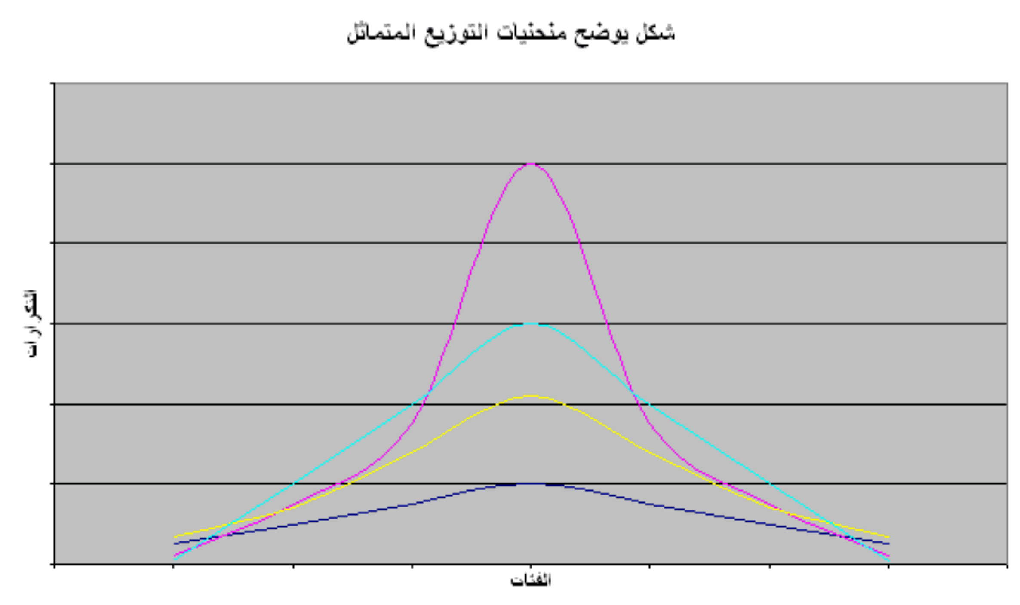
أولا: مقاييس الإلتواء Skewdness Measures
عند دراسة أشكال منحنيات التوزيعات التكرارية المختلفة نجد أن منها ما هو متماثل Symmetrical ومنها الغير متماثل أي يوجد به ما يسمى بالالتواء Skewed كما يتضح من أشكال منحنيات التوزيعات التالية:
المنحنى المتماثل Symmetrical Curve
هو المنحنى الذى اذا قسمناه إلى نصفين أنطبق هذان النصفان على بعضهما البعض تماما
https://vb.ckfu.org/attachments

Slide 38
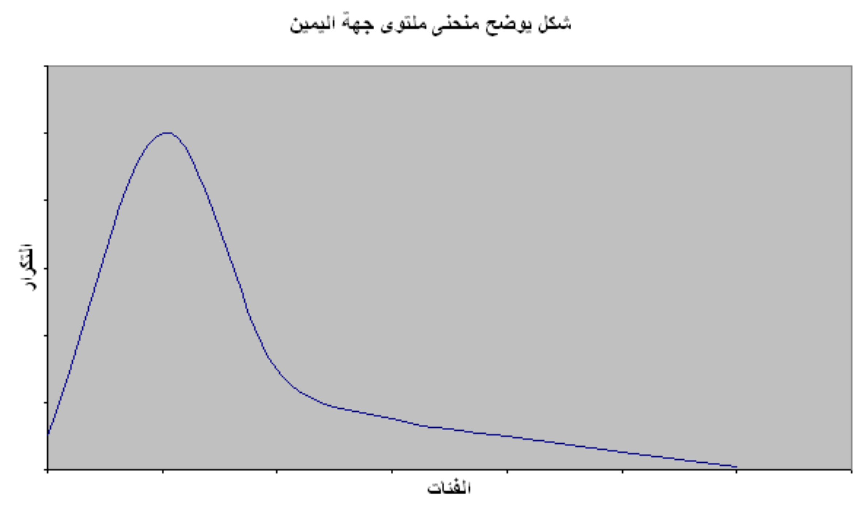
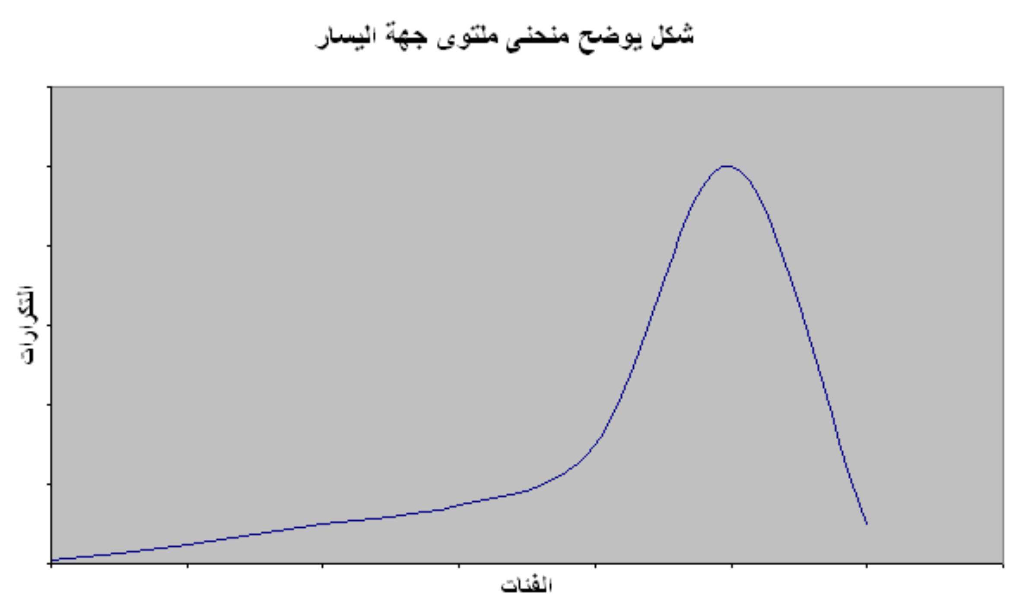
المنحنيات الملتوية Skewed
إن الكثير من التوزيعات الإحصائية تبتعد عن التماثل بتركز تكراراتها إما عند أصغر القيم فيصبح المنحنى ملتويا جهة اليمين أو التواء موجب كما يظهر في الشكل التالي:
أما في حالة تركز التكرارات عند أكبر القيم فيسمى المنحنى في تلك الحالة منحنى ملتوي جهة اليسار ( إلتواء سالب ) كما يظهر من الشكل التالي:
https://vb.ckfu.org/attachments

Slide 39
ويمكن قياس الإلتواء من خلال معامل الإلتواء SK والذى يفيدنا في الحكم على مدى تماثل أو التواء التوزيع
تتعدد مقاييس الإلتواء إلا أن من أهمها:
معامل الإلتواء لبيرسون والذى يكون في أحد الصورتين التاليتين:
او
وحيث أنه لا يمكن حساب معامل الإلتواء لبيرسون في حالة المنحنيات التي تكون شديدة الإلتواء أو في حالة التوزيعات التكرارية المفتوحة.
لذلك يمكن الاعتماد على مقياس الإلتواء لباولى SkB الذى يعرف كما يلي:
https://vb.ckfu.org/attachments

Slide 40
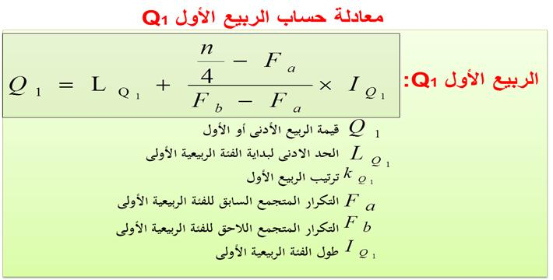
اذا كان معامل الالتواء موجب جهة اليمين و قيمة معامل الإلتواء صغيرة تقترب من الصفر يدل على أن التوزيع قريب من التماثل.
يفضل استخدام معامل الإلتواء لبيرسون في أي من صيغتيه في حالة البيانات غير المبوبة وكذلك الجداول التكرارية المغلقة أما في حالة الجداول التكرارية المفتوحة فيفضل استخدام معامل الإلتواء لباولي.
https://vb.ckfu.org/attachments

Slide 41
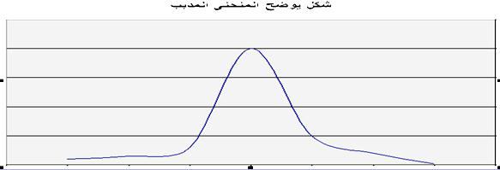
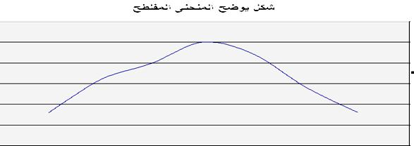
التفلطح Kurtosis
يقصد بالتفلطح مقدار التدبب ( الارتفاع أو الانخفاض ) في قمة المنحنى مقارنة بقمة منحنى التوزيع الطبيعي.
وتكون قيمة معامل التفلطح صفر في حالة التوزيع الطبيعي المعياري.
ففي حالة ما يكون معامل التفلطح للبيانات الاصلية أكبر من 3 يكون المنحنى مدبب لأعلى كما بالشكل التالي:
أما في حالة ما يكون معامل التفلطح للبيانات الأصلية أقل من 3 يعنى ذلك أن المنحنى مفلطح كما يتضح من الشكل التالي:
https://vb.ckfu.org/attachments

Slide 42
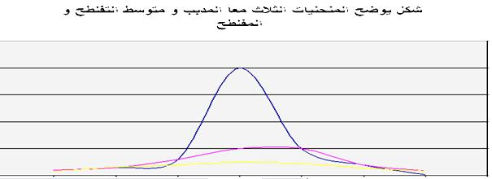
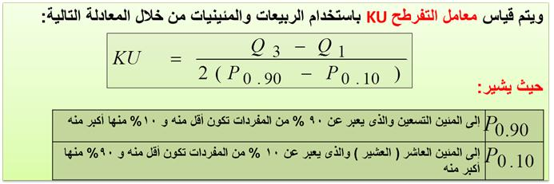
أما في حالة ما يكون معامل التفلطح يساوى ثلاثة يكون المنحنى متوسط التفلطح و يكون بالشكل التالي:
وحتى يتضح الفرق بين المنحنيات الثلاث يمكن رسمها معا كما يلي:
https://vb.ckfu.org/attachments

Slide 43
اذا كانت معامل التفلطح أقل من 3 يدل على أن المنحنى مفلطح
أي أن المشاهدات ( التكرارات ) موزعة على الفئات المختلفة ولا يوجد تركز بدرجة كبيرة في أحد الفئات على حساب باقي الفئات الأخرى.
https://vb.ckfu.org/attachments

